Slide 1
테스트 개요
유형 | 발생 원인 | 결과 | 예시
A. 응답속도 지연 테스트 (SpringBoot) | 슬로우 쿼리 잘못 만들어진 비즈니스 로직 | 응답속도 지연 | 웹페이지 접속 시 속도 지연
B. 트래픽 부하 테스트 (Flask) | 과도한 트래픽 | CPU 사용량 증가 | 티켓팅 시 과도한 트래픽 발생으로 인한 대기인원 증가
Log System
Board System
User System
LDAP System
지연테스트를 위한 MSA 어플리케이션 구조도

Slide 2
A. 지연 테스트 시나리오 (SpringBoot)
대분류 | 중분류 | 소분류 | 예상결과 | 비고
서비스 실행 | 1. 배치 파일 실행 | 1.1 dashboard_run.bat, start_distributed-system.bat 실행 |  | 실행파일 경로 C:\otel\application C:\otel\application\distributed-system
URL 호출 | 2. URL 호출 | 2.1 URL 호출 및 랜덤하게 발생하는 오류 탐지 | True SERVER ERROR, status=500 | URL (http://localhost:10010/board)
모니터링 툴 접속 | 3. Jaeger 대시보드 확인 | 3.1 Service에서 board-system 선택 후 find trace 클릭 | HTTP Statistics > Request Count 대시보드의 GET [500] - /user Span Attributes error.type=500 Events: event=exception | 예거 웹 주소 (http://localhost:16686)
 |  | 3.2 검색된 trace에서 오류 발생/미발생 트레이스 선택
 |  | 3.3 서비스 지연 시간 확인 및 원인 파악
 | 4. grafana 대시보드 확인 | 4.1 Dashboards > SpringBoot MSA Monitoring 혹은 비고란의 URL 접속 | Span Attributes otel.status_code=“ERROR” Events exception.message=“Read timed out” | 그라파나 웹 주소 (http://localhost:3000) 그라파나 계정 Id: admin Pw: admin SpringBoot Dashboard URL 주소 (http://localhost:3000/d/springboot_msa_monitoring/springboot-msa-monitoring?orgId=1&refresh=5s)
 |  | 4.2 Duration time 대시보드에서 서비스 지연 시간 확인 및 traceid 확인
 |  | 4.3 Explore에서 Outline jaeger 선택, traceid 입력 후 Run query 클릭
 |  | 4.4 span attributes에서 otel.status_code=“ERROR”, event에서 exception.message=“Read timed out” 확인

Slide 3
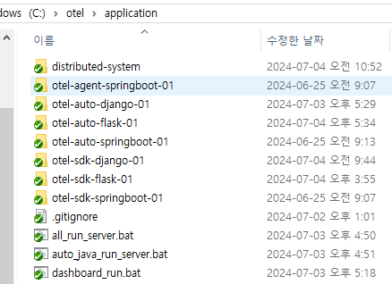
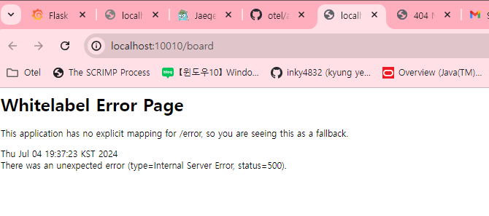
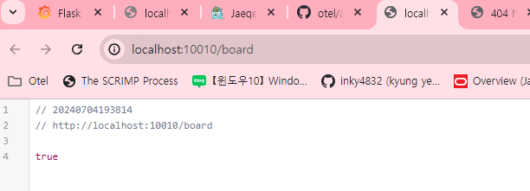
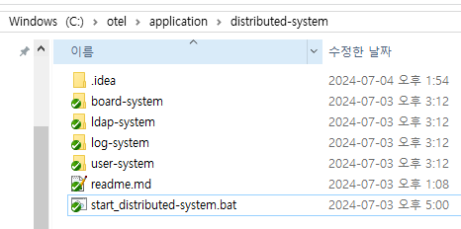
지연 테스트 (SpringBoot) - 1. 배치 파일 실행 & 2. URL 호출
1.1 dashboard_run.bat, start_distributed-system.bat 실행
2.1 URL 호출 및 랜덤하게 발생하는 오류 탐지

Slide 4
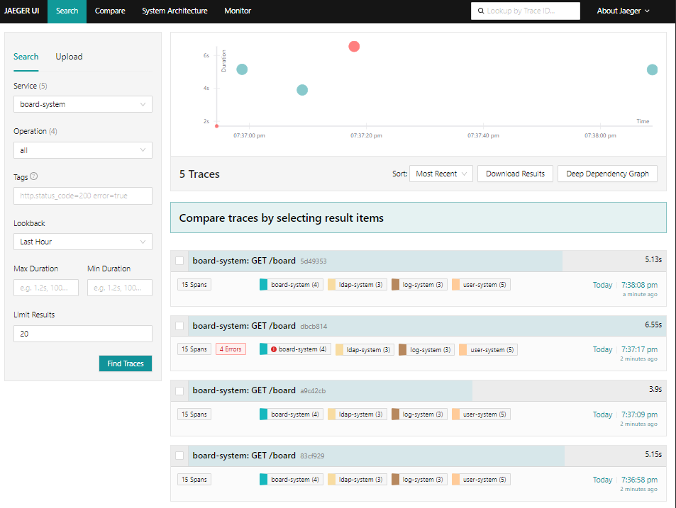
지연 테스트 (SpringBoot) - 3. Jaeger 대시보드 확인
3.1 Service에서 board-system 선택 후 find trace 클릭
3.2 검색된 trace에서 오류 발생/미발생 트레이스 선택
3.3 서비스 지연 시간 확인 및 원인 파악

Slide 5
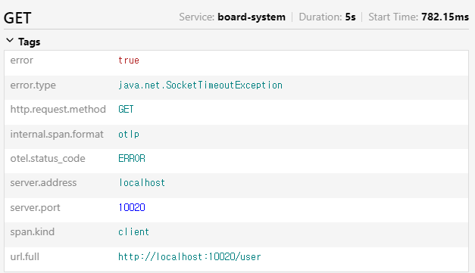
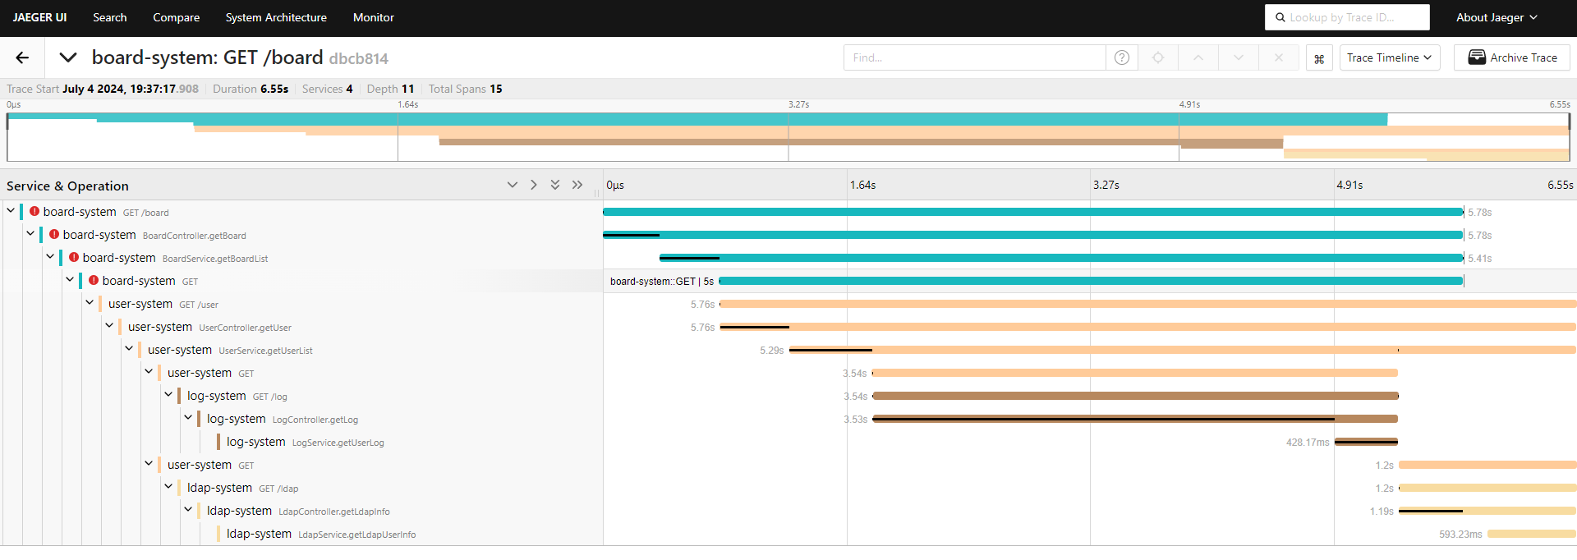
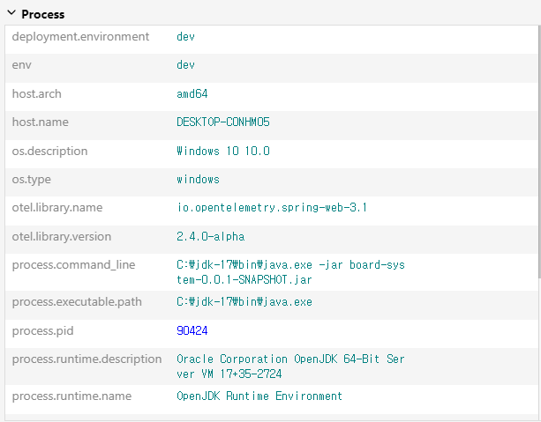
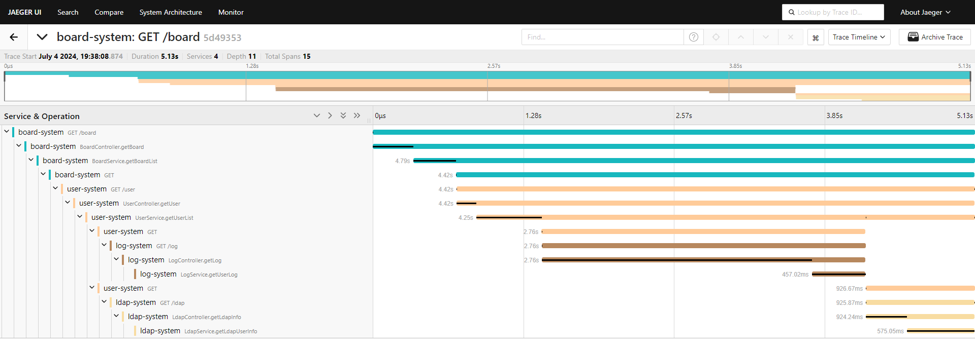
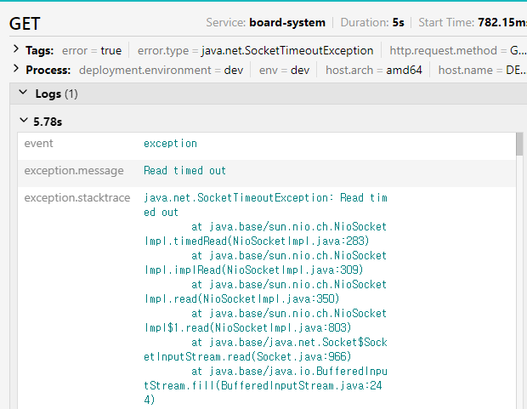
지연 테스트 (SpringBoot) - 3. Jaeger 대시보드 확인
3.3 서비스 지연 시간 확인 및 원인 파악

Slide 6
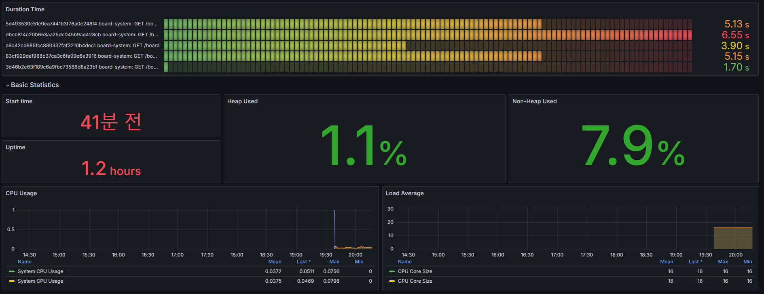
지연 테스트 (SpringBoot) - 4. grafana 대시보드 확인
4.1 Dashboards > SpringBoot MSA Monitoring 혹은 아래의 URL 접속
(http://localhost:3000/d/springboot_msa_monitoring/springboot-msa-monitoring?orgId=1&refresh=5s)
4.2 Duration time 대시보드에서 서비스 지연 시간 확인 및 traceid 확인

Slide 7
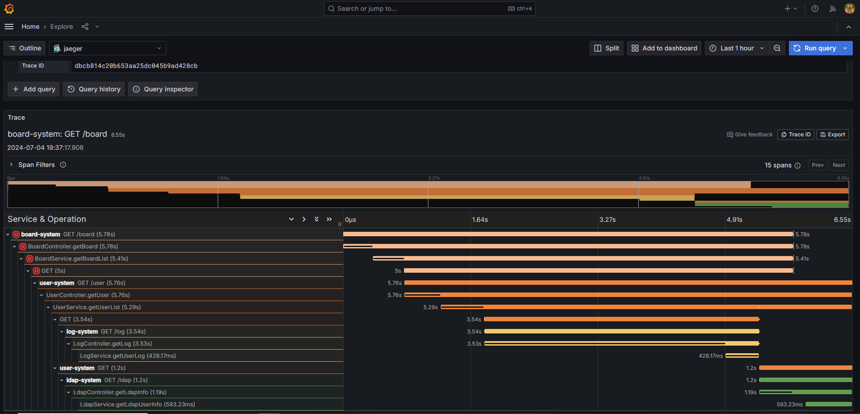
지연 테스트 (SpringBoot) - 4. grafana 대시보드 확인
4.3 Explore에서 Outline jaeger 선택, traceid 입력 후 Run query 클릭

Slide 8
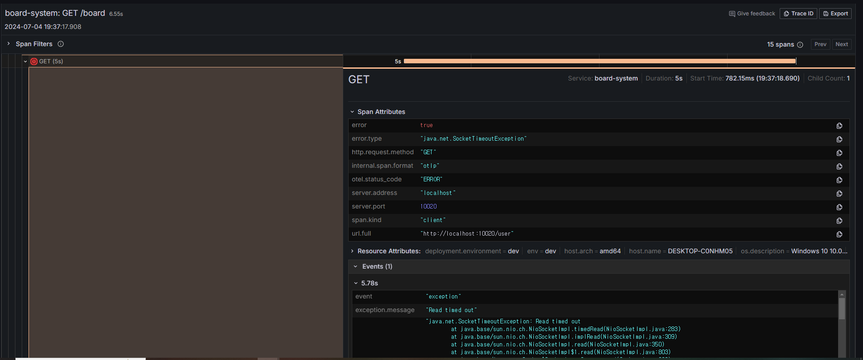
지연 테스트 (SpringBoot) - 4. grafana 대시보드 확인
4.4 span attributes에서 otel.status_code=“ERROR”, event에서 exception.message=“Read timed out” 확인

Slide 9
B. 부하 테스트 시나리오(Flask) Load Test
대분류 | 중분류 | 소분류 | 예상결과 | 비고
서비스 실행 | 1. 배치 파일 실행 | 1.1 dashboard_run.bat, flask_run_server.bat 실행 |  | 배치파일 경로 (C:\otel\application)
그라파나 알람 기능 설정 | 2. 수신자 이메일 추가 | 2.1 Alerting > Contact points 혹은 아래의 URL 접속(http://localhost:3000/alerting/notifications?search=) 2.2 Grafana-default-email Edit 클릭 2.3 Addresses에 메일 수신자 이메일 주소 기입 (사내메일 가능) 2.4 Test 버튼 클릭해서 알람 정상 수신 확인 2.5 알람이 정상적으로 수신되면 Save contact point 클릭 | 알람 제목(메일): [FIRING:1] TestAlert Grafana | 그라파나 웹 주소 (http://localhost:3000) 그라파나 계정 Id: admin Pw: admin
 | 3. 수신자 슬랙 채널 추가 | 3.1 Alerting > Contact points 혹은 아래의 URL 접속(http://localhost:3000/alerting/notifications?search=) 3.2 Grafana-default-slack Edit 클릭 3.3 Addresses에 슬랙 채널의 webhook url 기입 3.4 Test 버튼 클릭해서 알람 정상 수신 확인 3.5 알람이 정상적으로 수신되면 Save contact point 클릭 | 알람 제목(슬랙): [FIRING:1] TestAlert Grafana
그라파나 대시보드 확인 | 4. 대시보드 확인 | 4.1 Prometheus 기존 data 삭제 4.2 Grafana Dashboards > Flask Monitoring 혹은 아래의 URL 접속 (http://localhost:3000/d/flask-monitoring/flask-monitoring?orgId=1&refresh=5s) 4.3 대시보드에 데이터 없는 것 확인 | No data | 프로메테우스 데이터 경로 (C:\prometheus-2.52.0.windows-amd64\data)

Slide 10
B. 부하 테스트 시나리오(Flask) Load Test
대분류 | 중분류 | 소분류 | 예상결과 | 비고
부하테스트 진행 | 5. Apache Jmeter 실행 | 5.1 jmeter_run.bat 실행 5.2 HTTP Request.jmx 파일 import 후 run |  | 배치파일 경로 (C:\otel\application)
 | 6. 정상 테스트 진행 | 6.1 정상 테스트 우클릭 후 Start 클릭 6.2 Dashboards > Flask Monitoring 혹은 비고의 URL 접속 | 모든 응답 정상 | Flask Dashboard URL 주소(http://localhost:3000/d/flask-monitoring/flask-monitoring?orgId=1&refresh=5s) 각각의 작업 완료 후 다음 테스트 진행
 | 7. 포화 테스트 진행 | 7.1 포화 테스트 우클릭 후 Start 클릭 7.2 Dashboards > Flask Monitoring 혹은 비고의 URL 접속 | 간헐적으로 500 에러 발생
 | 8. 비정상 테스트 진행 | 8.1 비정상 테스트 우클릭 후 Start 클릭 8.2 Dashboards > Flask Monitoring 혹은 비고의 URL 접속 | 대부분의 응답 500에러 CPU 사용률 > 70% 알람 수신
알람 확인 | 9. 메일 알람 확인 | 9.1 사전작업1에서 기재한 메일함 확인 9.2. [FIRING]으로 수신된 메일 확인 9.3. [Resorved]으로 수신된 메일 확인 | 메일 정상 수신
 | 10. 슬랙 알람 확인 | 10.1 사전작업1에서 기재한 슬랙 채널 확인 10.2 [FIRING]으로 수신된 알람 확인 10.3. [Resorved]으로 수신된 알람 확인 | 알람 정상 수신

Slide 11
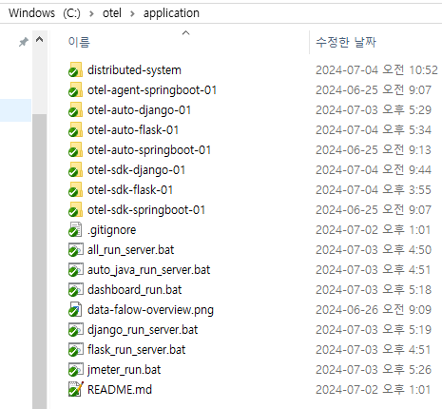
부하 테스트 (Flask) - 1. 배치 파일 실행
1.1 dashboard_run.bat, flask_run_server.bat, jmeter_run.bat 실행

Slide 12
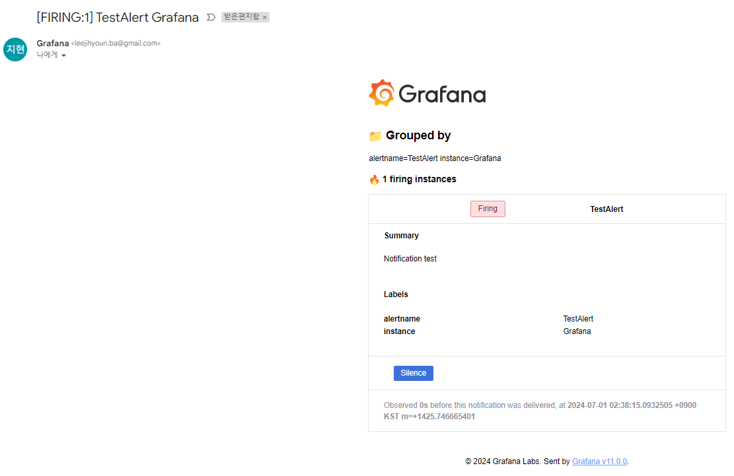
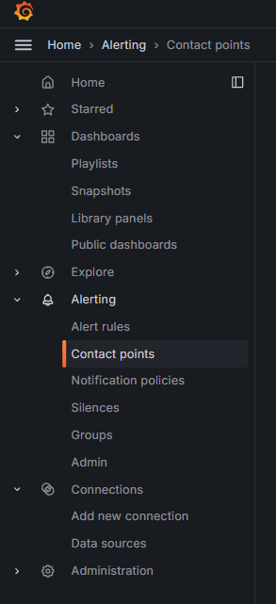
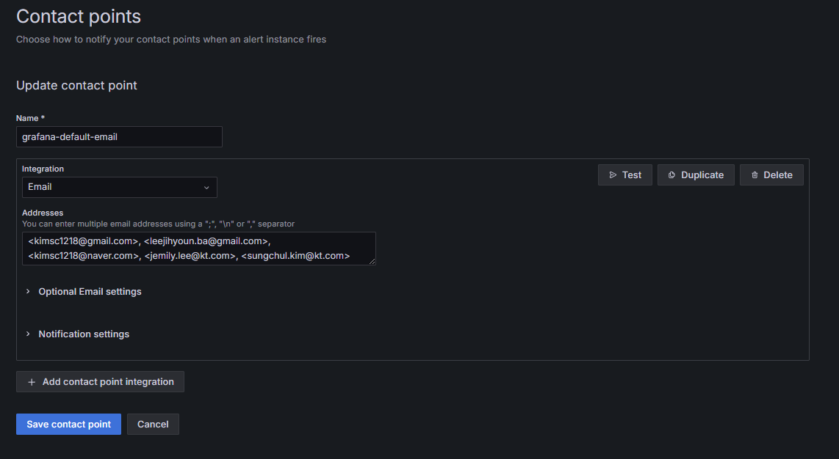
부하 테스트 (Flask) - 2. 수신자 이메일 추가
메일함의 테스트용 이메일
2.1 Alerting > Contact points 혹은 아래의 URL 접속(http://localhost:3000/alerting/notifications?search=)
2.2 Grafana-default-email Edit 클릭
2.3 Addresses에 메일 수신자 이메일 주소 기입 (사내메일 가능)
2.4 Test 버튼 클릭해서 알람 정상 수신 확인
2.5 알람이 정상적으로 수신되면 Save contact point 클릭
Grafana
Slack, Email, Telegram 등의 Contact point 지정 가능
이메일 그룹 및 주소 지정 후 Test 버튼을 클릭하면 테스트용 알람을 수신

Slide 13
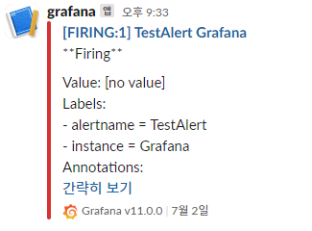
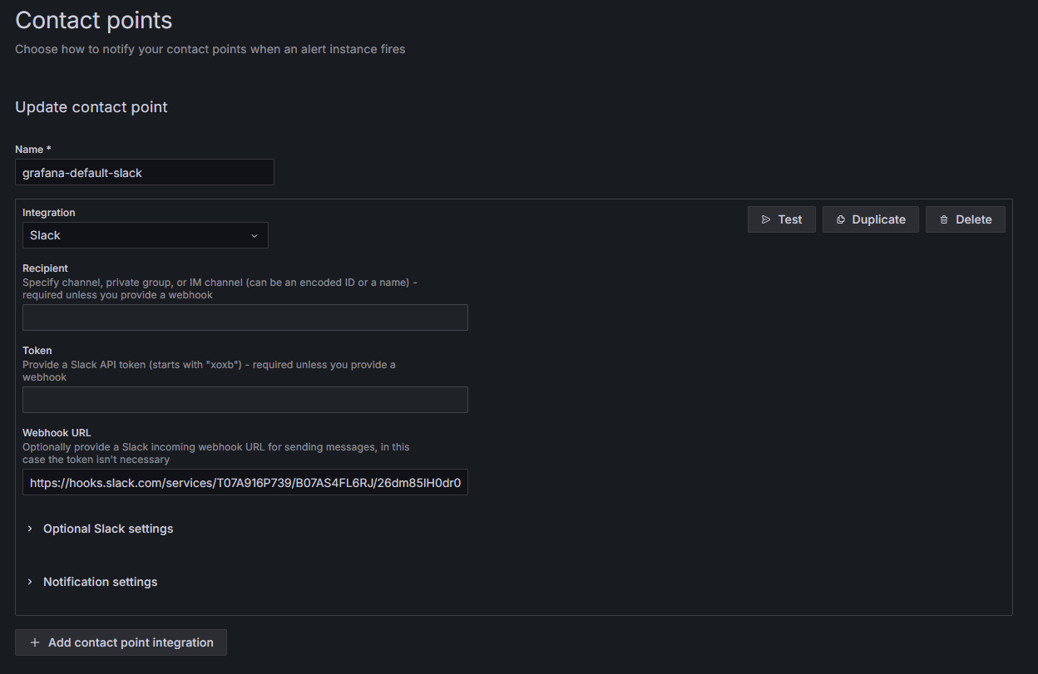
부하 테스트 (Flask) - 3. 수신자 슬랙 채널 추가
슬랙 채널의 테스트용 알람
3.1 Alerting > Contact points 혹은 아래의 URL 접속(http://localhost:3000/alerting/notifications?search=)
3.2 Grafana-default-slack Edit 클릭
3.3 Addresses에 슬랙 채널의 webhook url 기입
3.4 Test 버튼 클릭해서 알람 정상 수신 확인
3.5 알람이 정상적으로 수신되면 Save contact point 클릭
Grafana
Slack, Email, Telegram 등의 Contact point 지정 가능
이메일 그룹 및 주소 지정 후 Test 버튼을 클릭하면 테스트용 알람을 수신

Slide 14
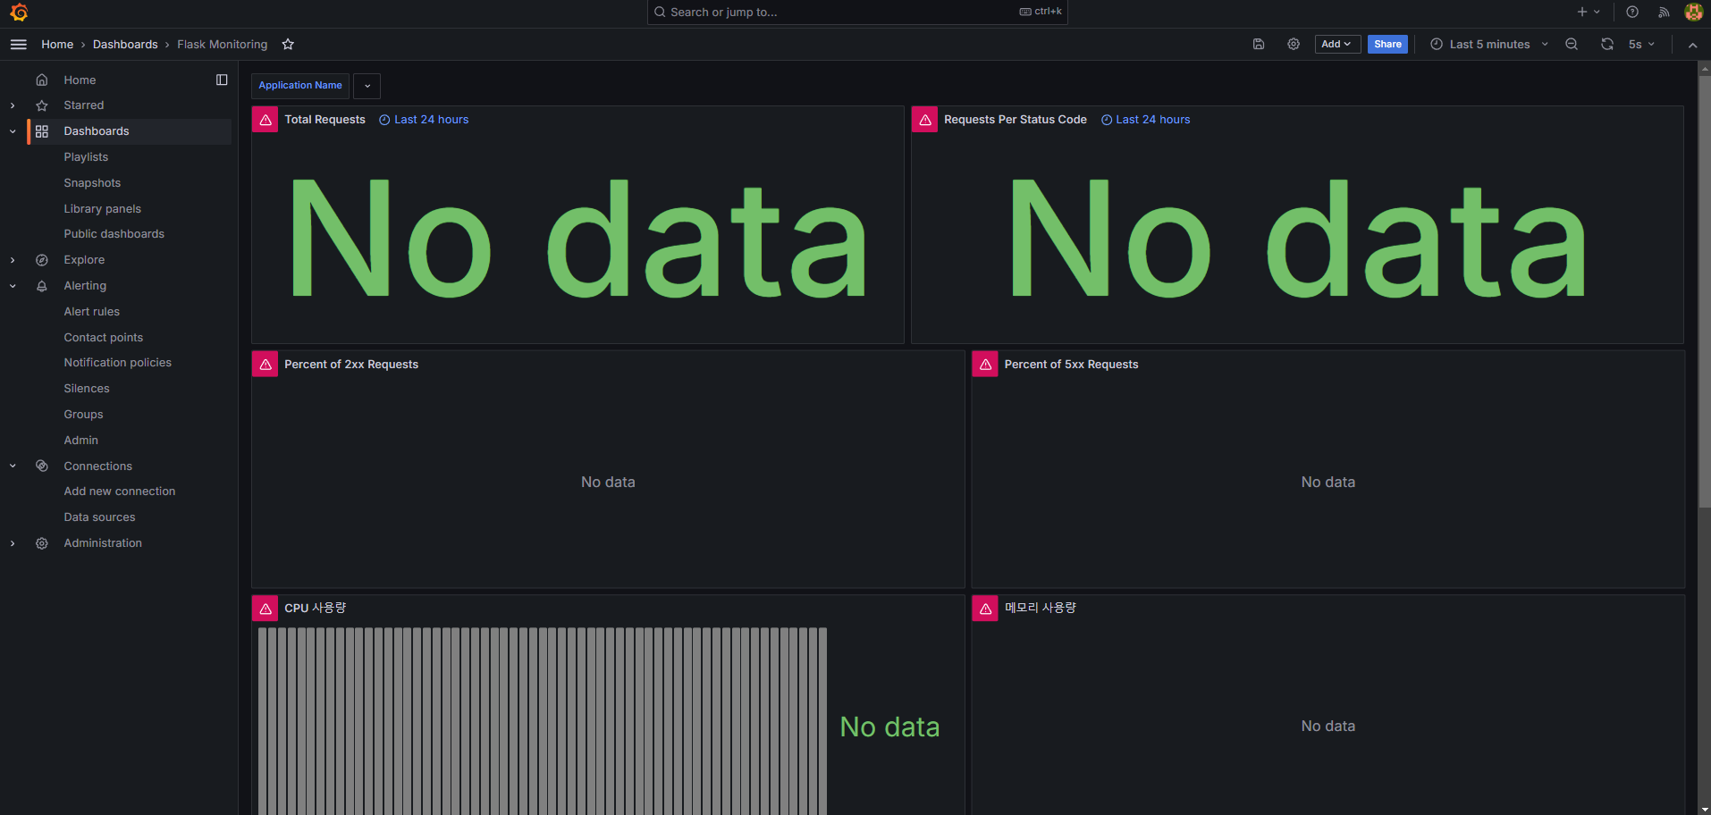
부하 테스트 (Flask) - 4. 대시보드 확인
2.1 Dashboards > Flask Monitoring 혹은 아래의 URL 접속
(http://localhost:3000/d/flask-monitoring/flask-monitoring?orgId=1&refresh=5s)
2.2 대시보드에 데이터 없는 것 확인
Grafana

Slide 15
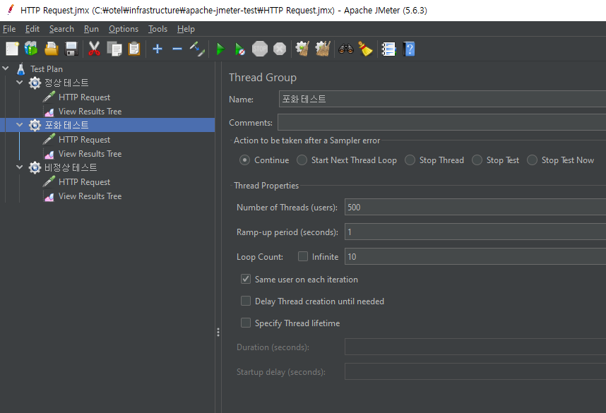
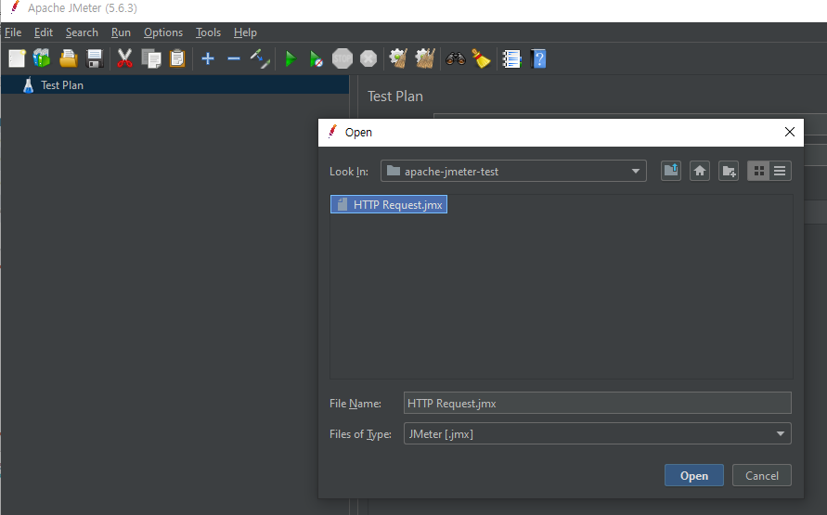
부하 테스트 (Flask) - 5. Apache Jmeter 실행
5.1 jmeter_run.bat 실행
5.2 HTTP Request.jmx 파일 import 후 run
Apache jmeter

Slide 16
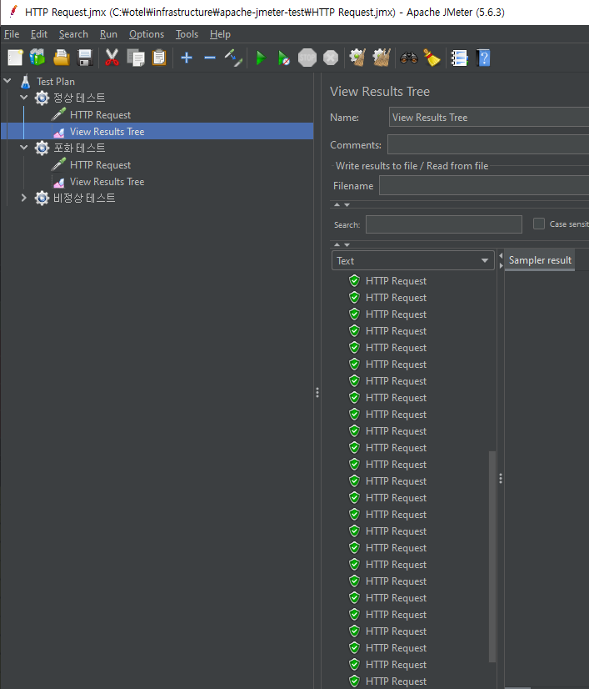
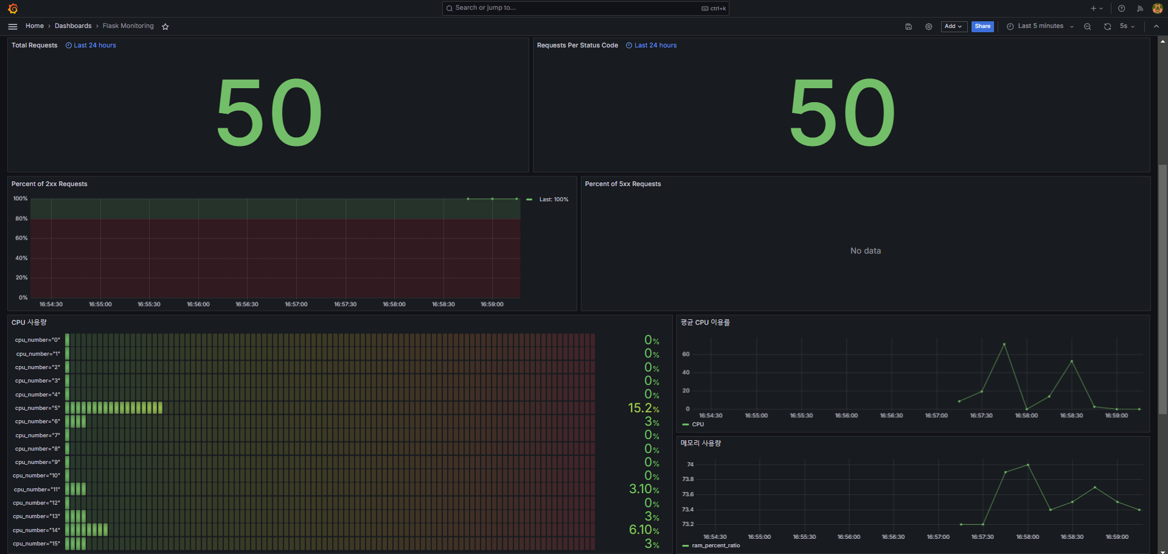
부하 테스트 (Flask) - 6. 정상 테스트 진행
6.1 정상 테스트 우클릭 후 Start 클릭
6.2 Dashboards > Flask Monitoring 혹은 비고의 URL 접속
Apache jmeter
Grafana – Flask Application

Slide 17
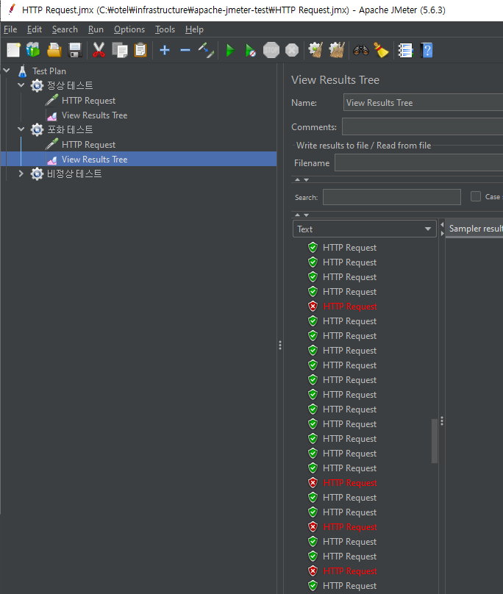
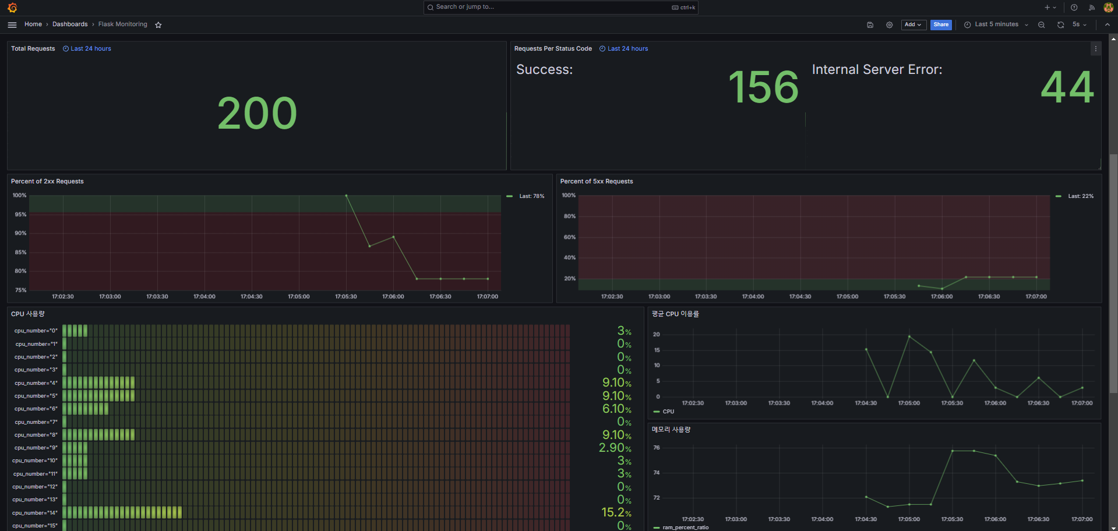
부하 테스트 (Flask) - 7. 포화 테스트 진행
7.1 포화 테스트 우클릭 후 Start 클릭
7.2 Dashboards > Flask Monitoring 혹은 비고의 URL 접속
Apache jmeter
Grafana – Flask Application

Slide 18
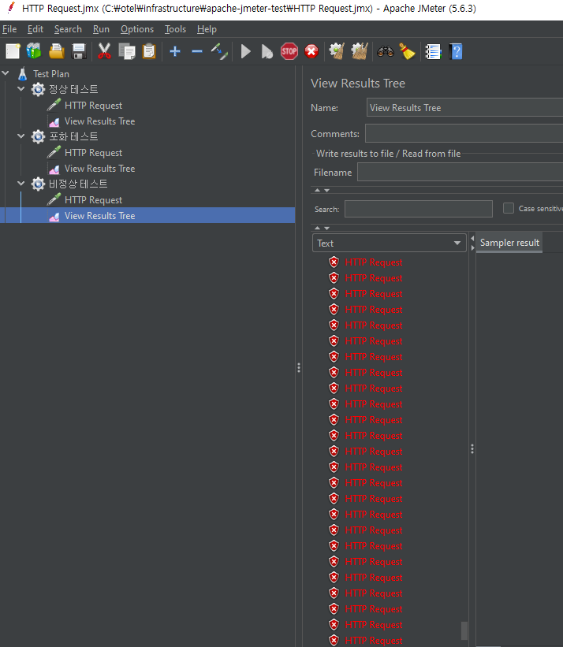
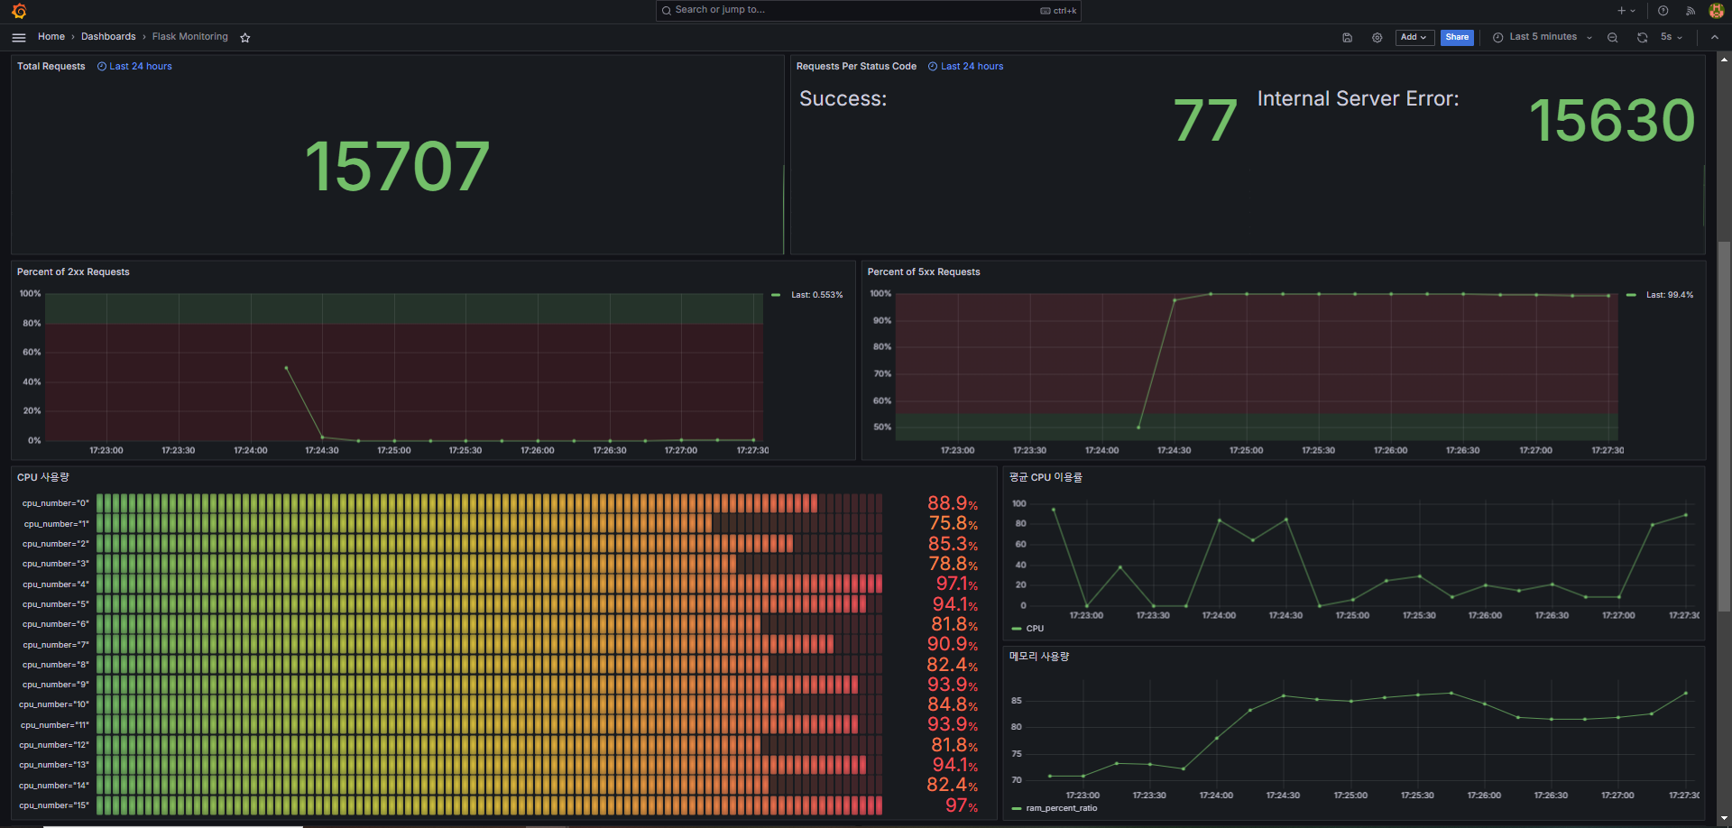
부하 테스트 (Flask) - 8. 비정상 테스트 진행
8.1 비정상 테스트 우클릭 후 Start 클릭
8.2 Dashboards > Flask Monitoring 혹은 비고의 URL 접속
Grafana – Flask Application

Slide 19
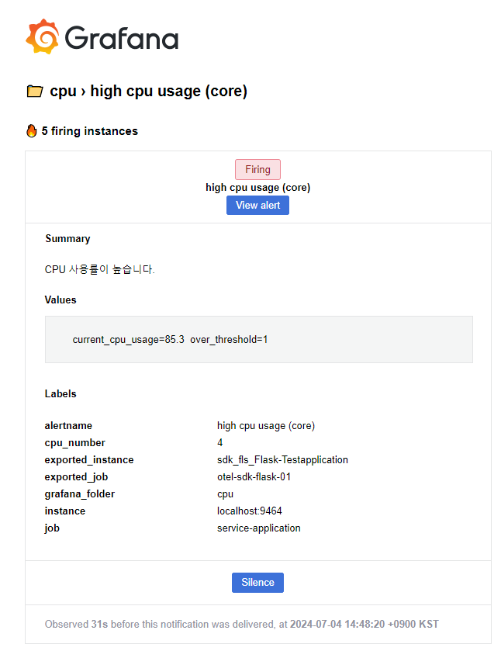
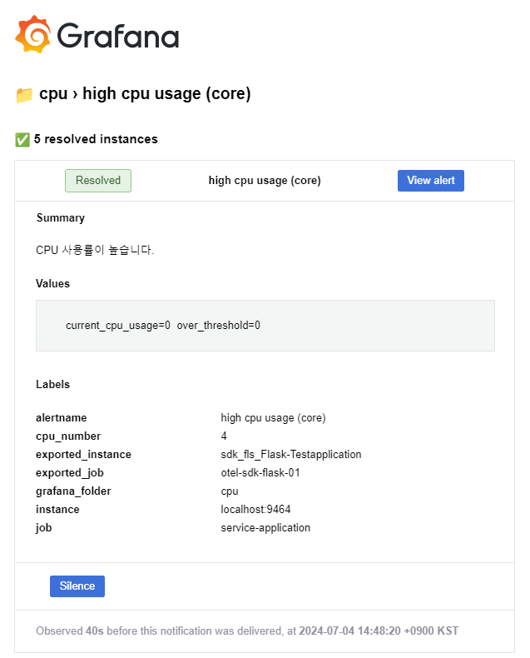
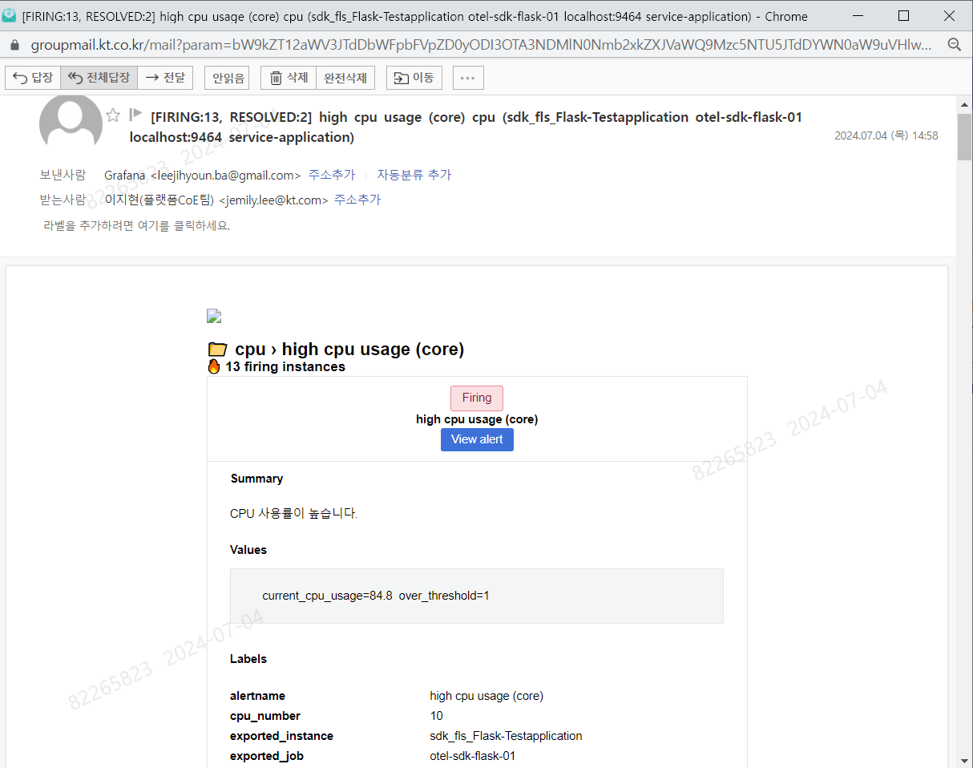
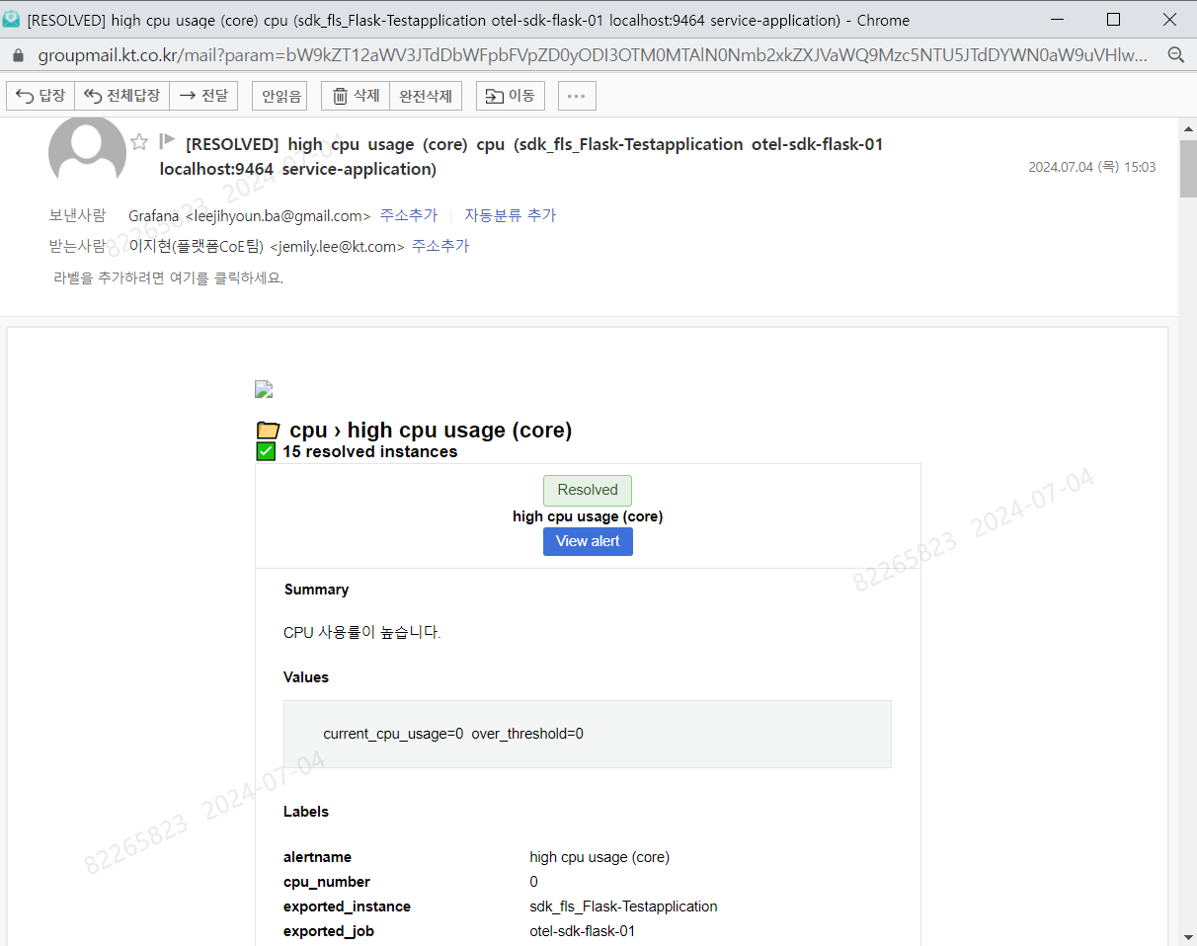
부하 테스트 (Flask) - 9. 메일 알람 확인
9.1 사전작업1에서 기재한 메일함 확인
9.2. [FIRING]으로 수신된 메일 확인
9.3. [Resorved]으로 수신된 메일 확인
사내메일로도 수신 가능

Slide 20
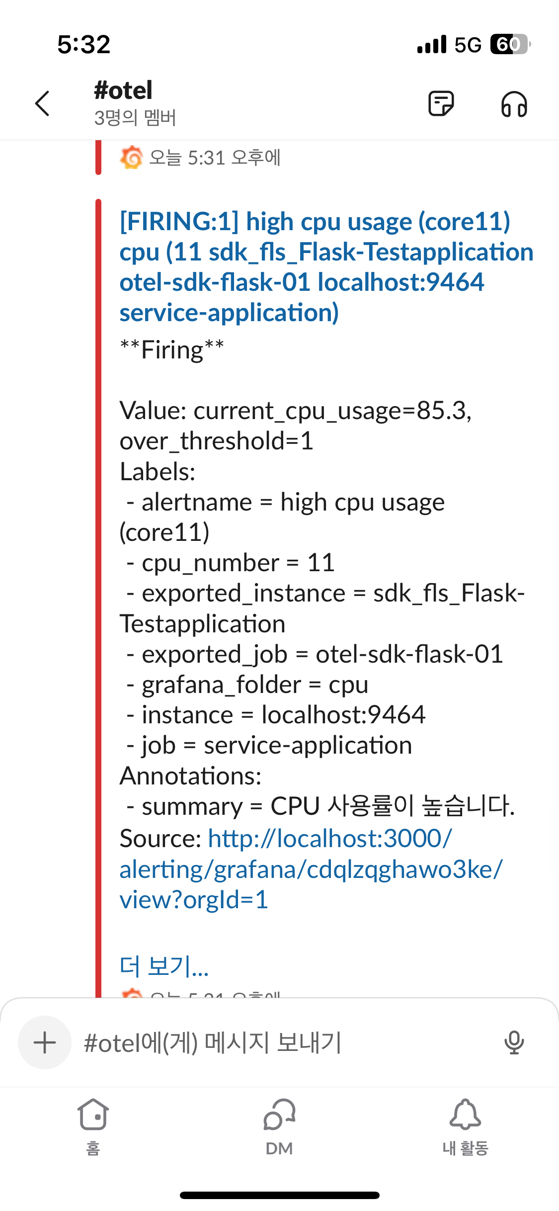
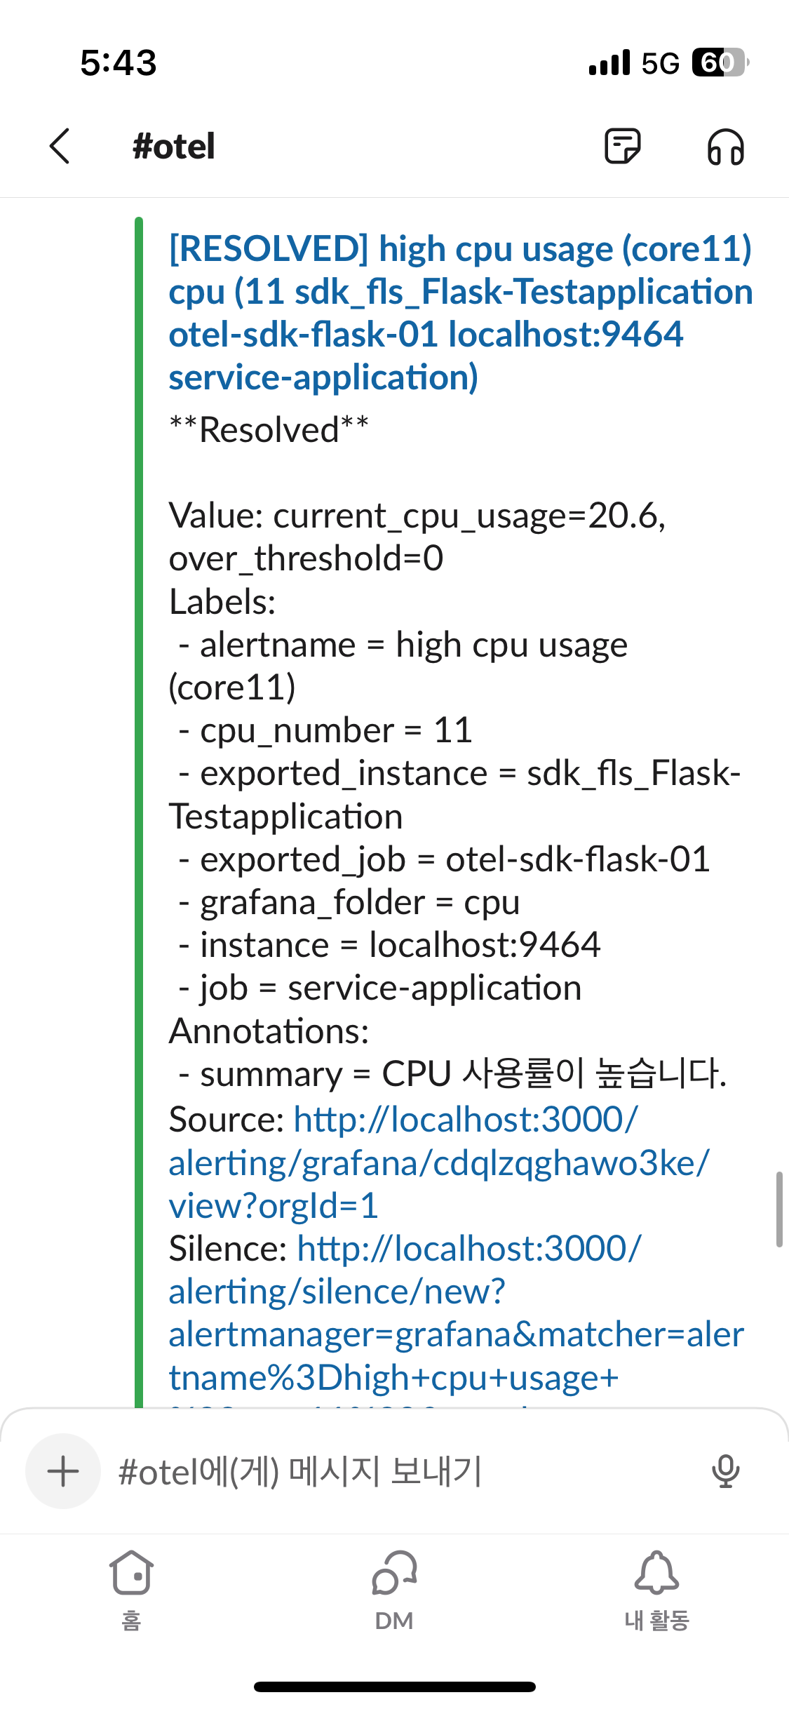
부하 테스트 (Flask) - 10. 슬랙 알람 확인
10.1 사전작업1에서 기재한 슬랙 채널 확인
10.2 [FIRING]으로 수신된 알람 확인
10.3. [Resorved]으로 수신된 알람 확인

